Slide 1
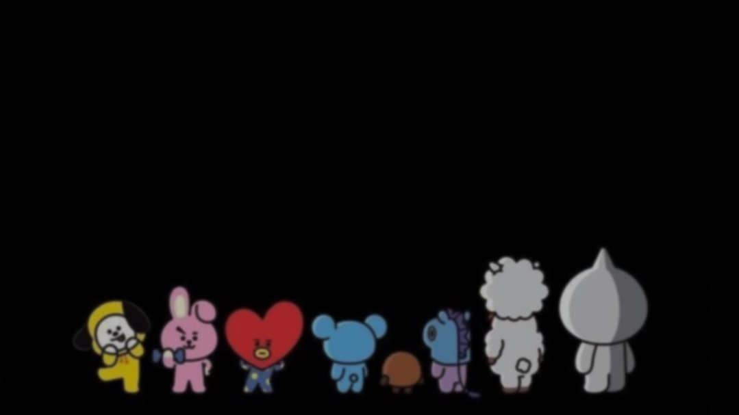
FIB
Team3
Fans’ Item Book

Slide 2







組員介紹
開發動機
網站展示
Team Members
Motivation
Website Demo
組員自評
未來
Self-check
Future

Slide 3




組長：林彥宇
B10407049
四電機四甲
組員：陳彥寬
B10304022
四材料四甲
組員：梁健彬
B10404034
四材料四甲

Slide 4

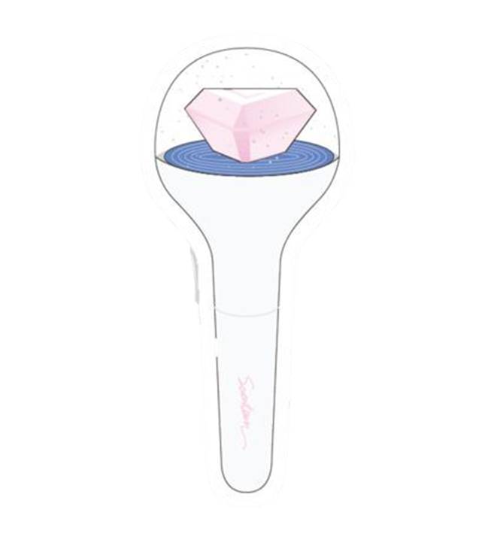
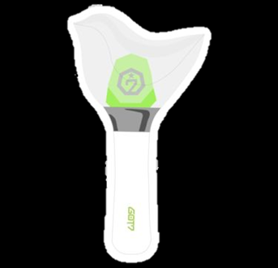

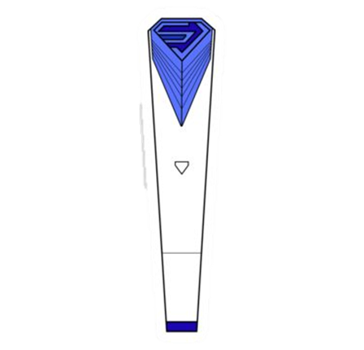
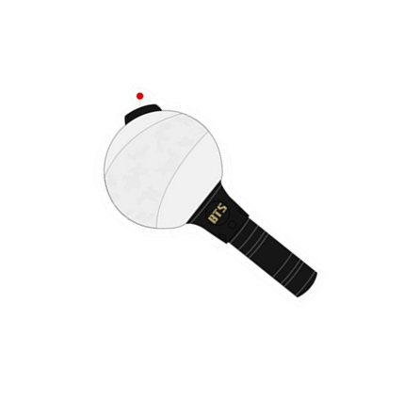
如今的娛樂圈，KPOP對於全亞洲乃至全世界都有很高的影響力，臺灣當然也不例外，有很多的韓國當紅偶像團體和歌手會來臺灣舉辦演唱會，也由於在對岸中國頒佈「禁韓令」，韓國藝人無法前往去開演唱會，同樣的華語地區的臺灣也變成了，讓更多韓國藝人來臺灣舉辦演唱會和粉絲參加演唱會的一大選擇。但是，只要有賣票的地方，就會有黃牛，作爲一名真粉絲，這是絕對不能忍的事情！因此，主辦方便決定在開放購買演唱會門票之前，要求購買的人要先答出關於藝人的一些問題，可能是選擇題，可能是排序題，也有可能是是非題，來最多可能地讓真粉絲能夠購買到自己喜歡的藝人的演唱會（見面會）門票。
但，并不是所有的粉絲都可以背下關於自己偶像的全部的，有些小道消息也有可能有紕漏的。因此，我們便決定做一個搜集了各個偶像資訊的題庫，并且開放模擬考功能，讓使用者可以參考驗證自己的實力（?）也會在首頁實時更新近期將前往臺灣舉辦演唱會的團體、藝人們。
開發動機
Motivation

Slide 5


時間安排
中期
Time arrangement
後期
前期
蒐集資料
網頁設計
程式開發
丟出主題
主題討論
網站定位
規劃網站架構
蒐集資料
開發line-bot
開發後端
04/24~05/22
05/22~06/10
02/27~04/24

Slide 6

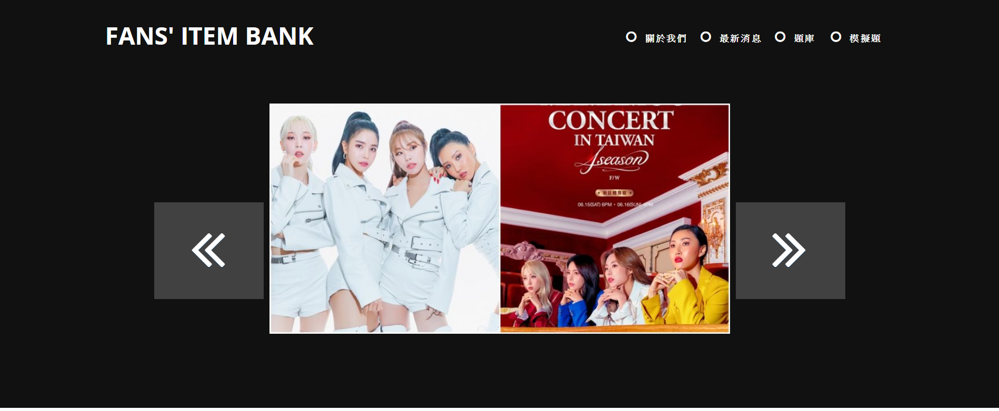
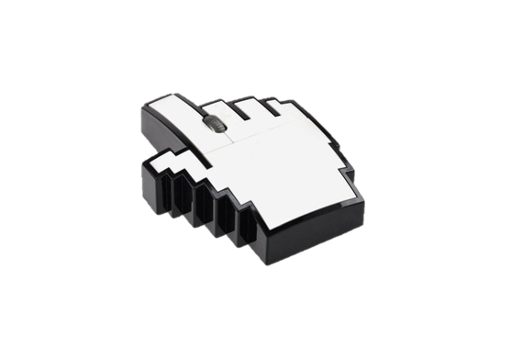


Slide 7
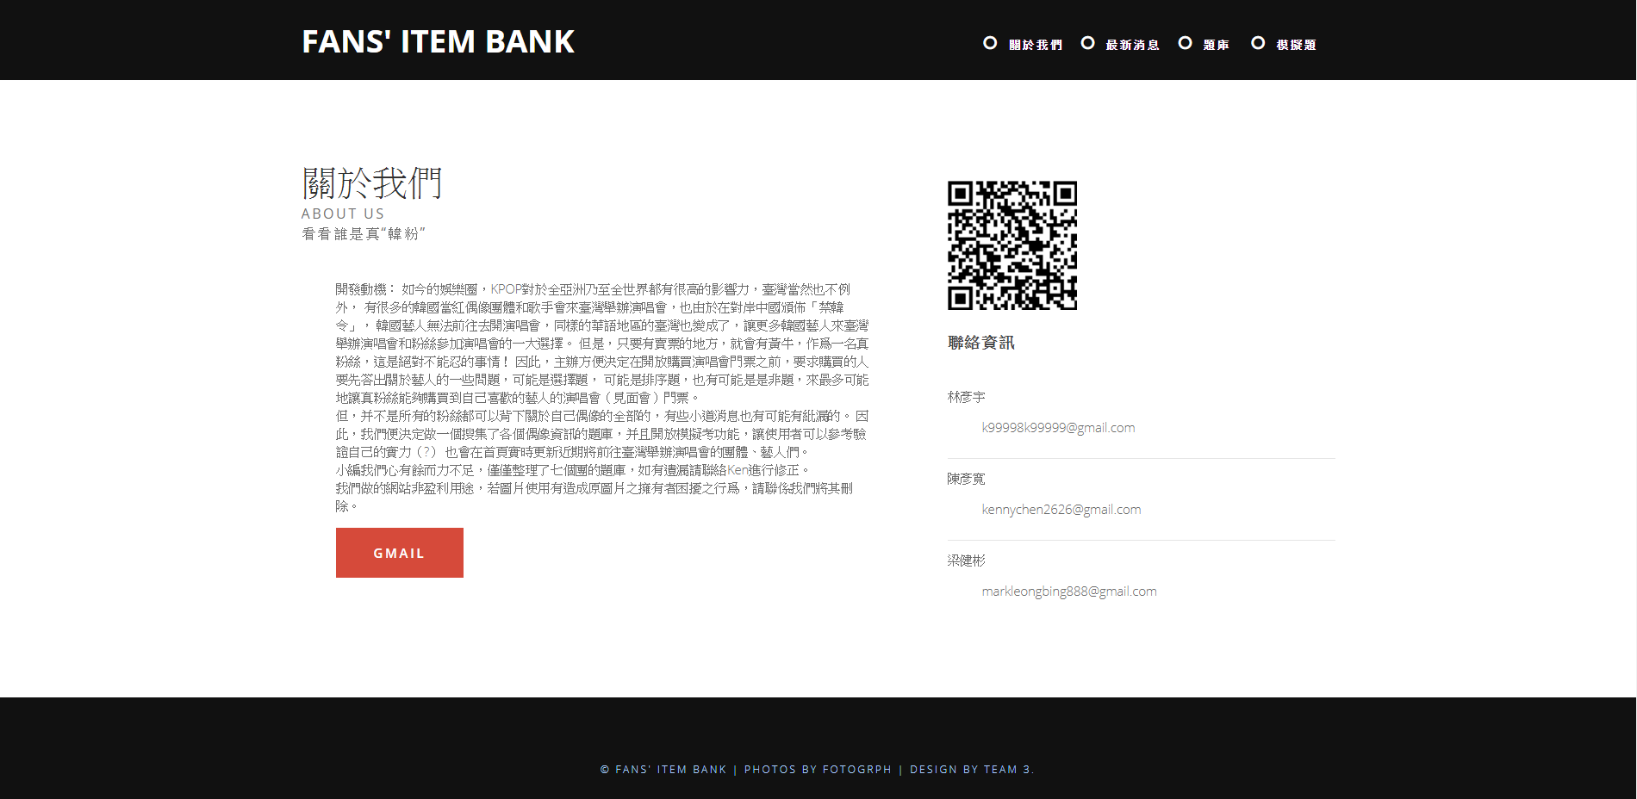
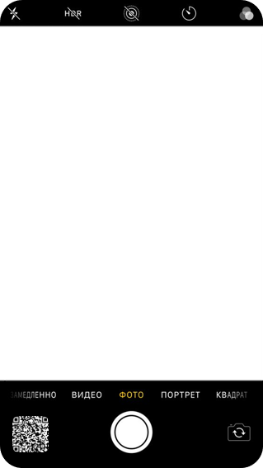
關於我們
About US

Slide 8
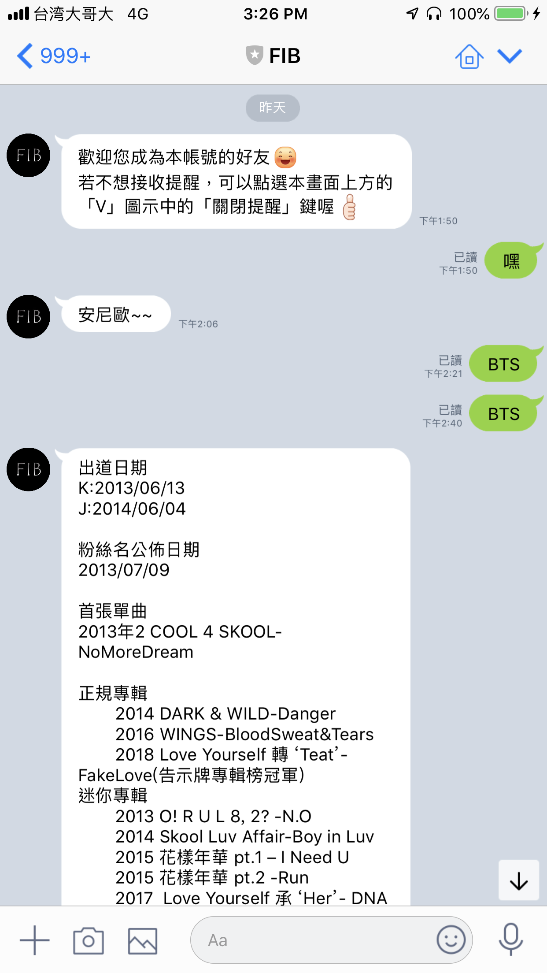

Slide 9
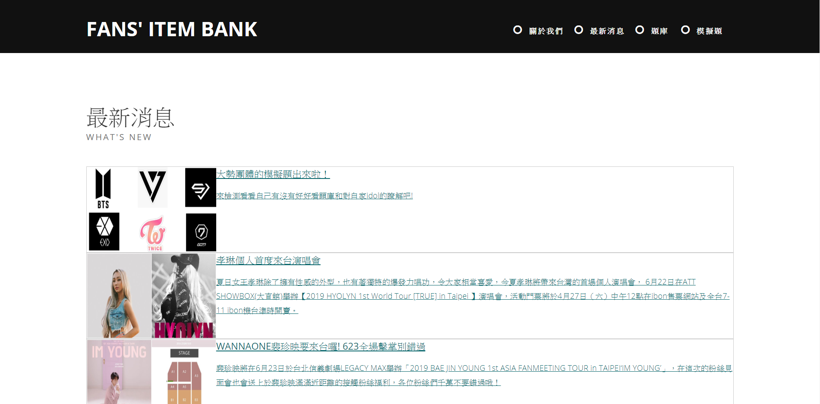
最新消息
What’s New

Slide 10
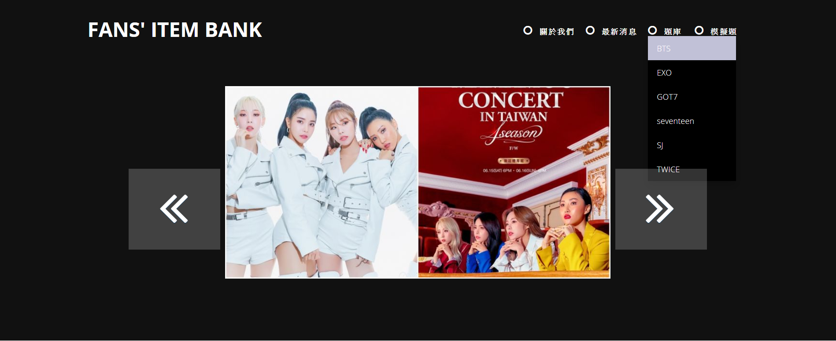

Slide 11
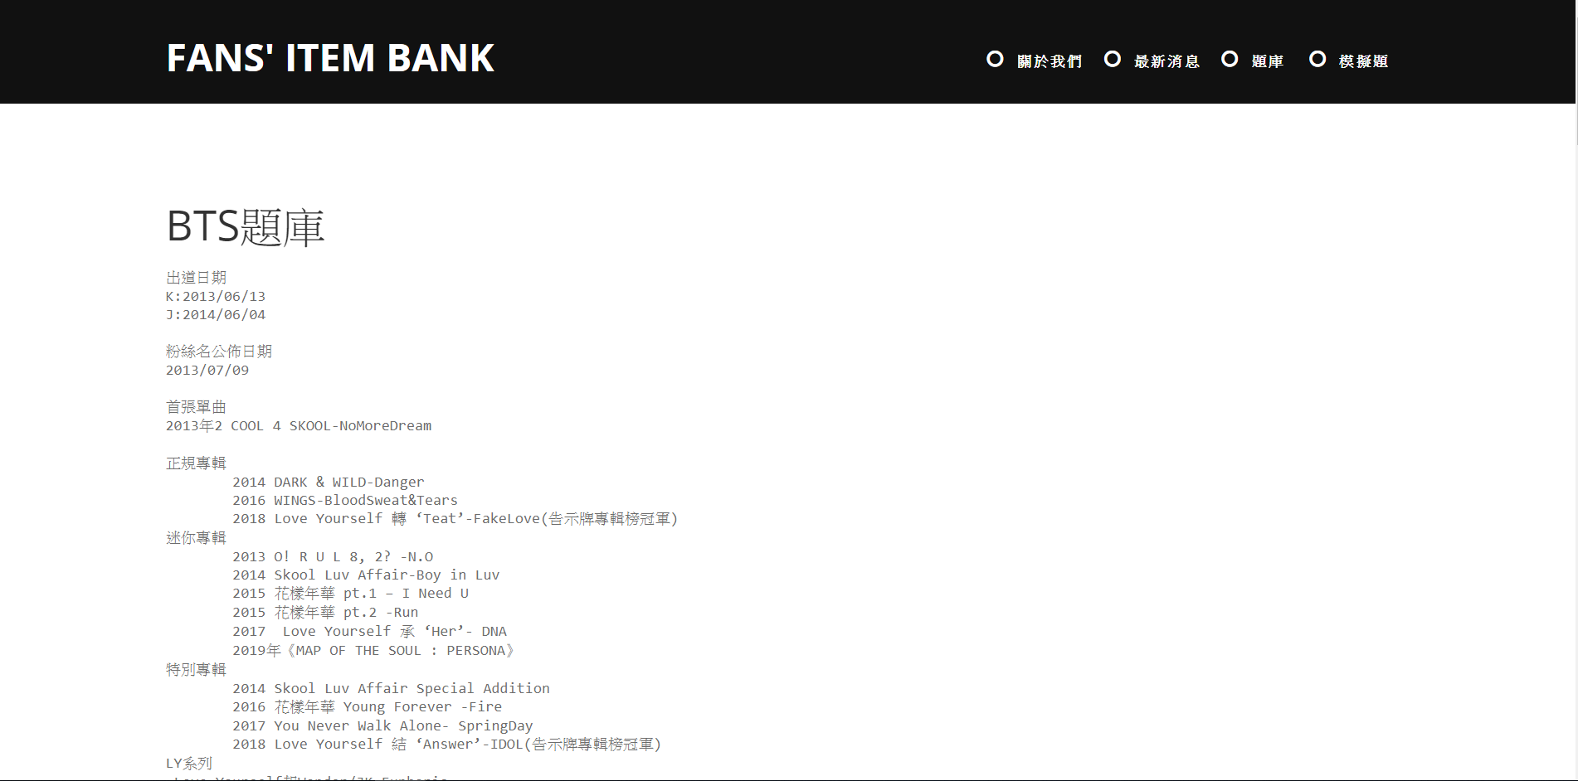
題庫
Item Book

Slide 12
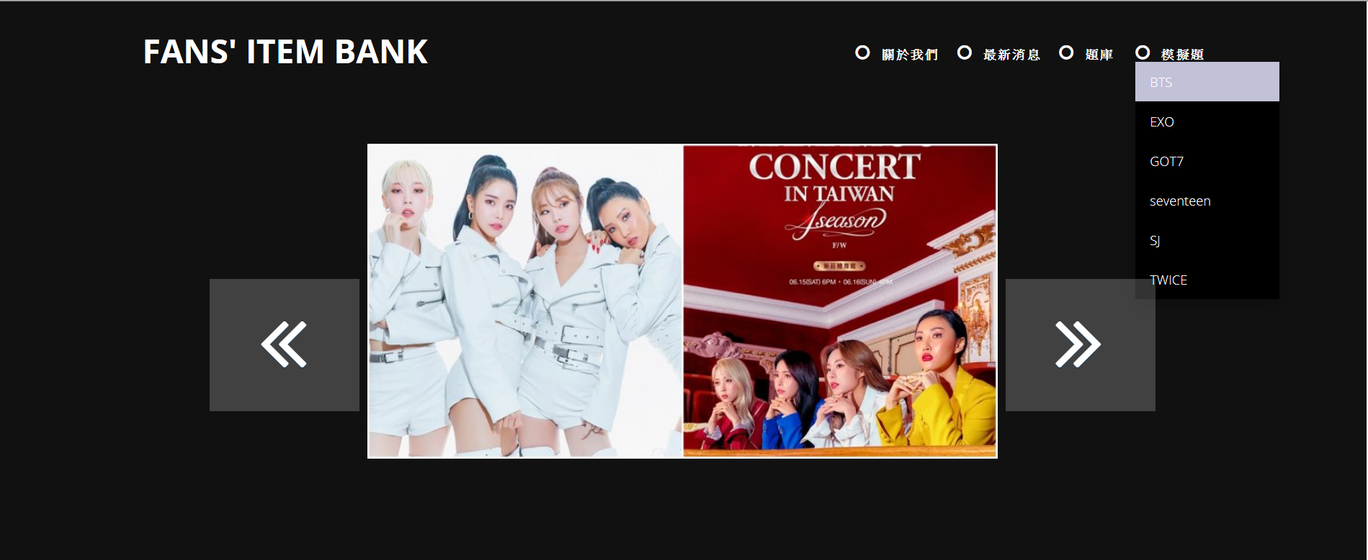

Slide 13
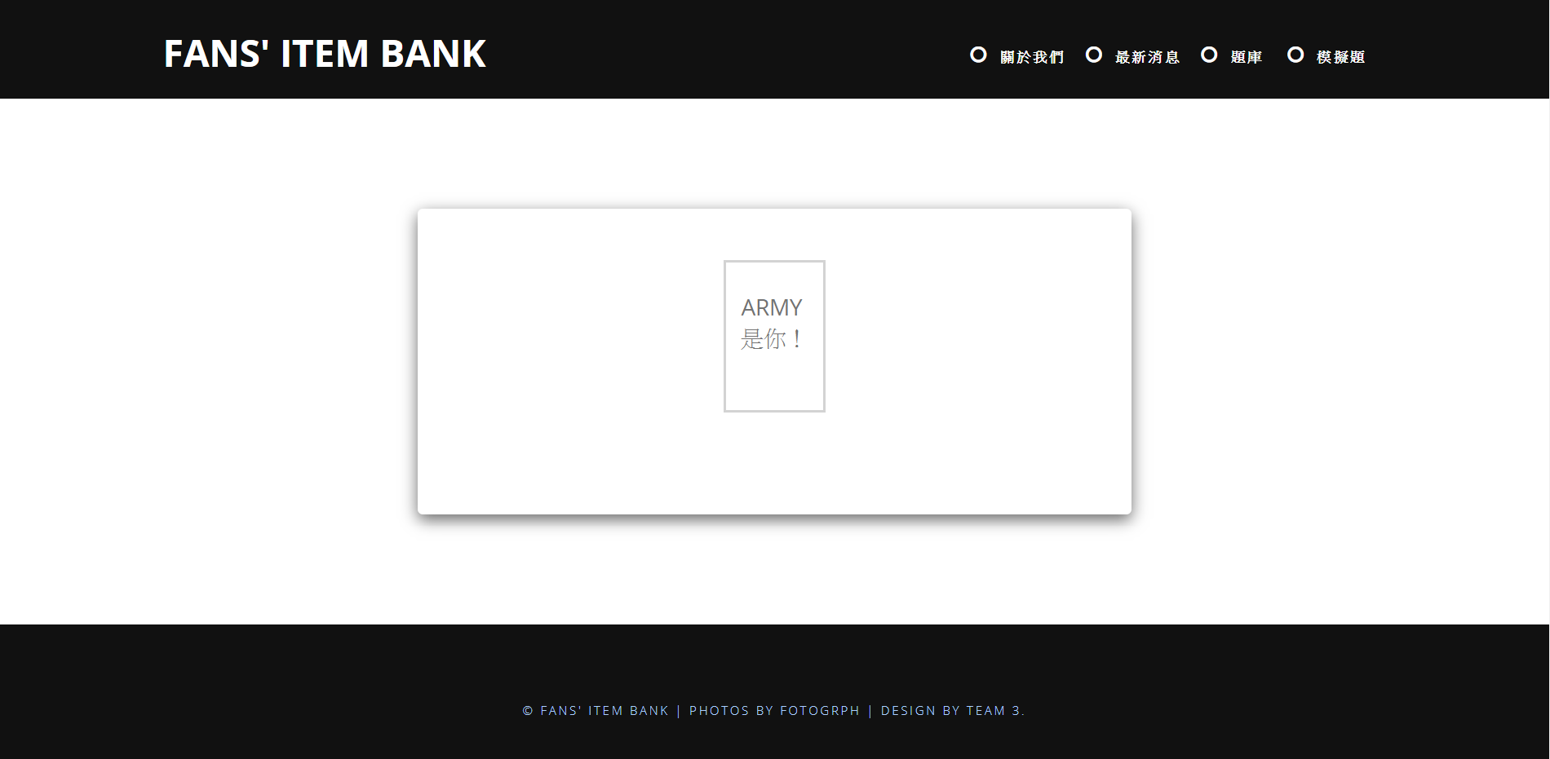
模擬題

Slide 14
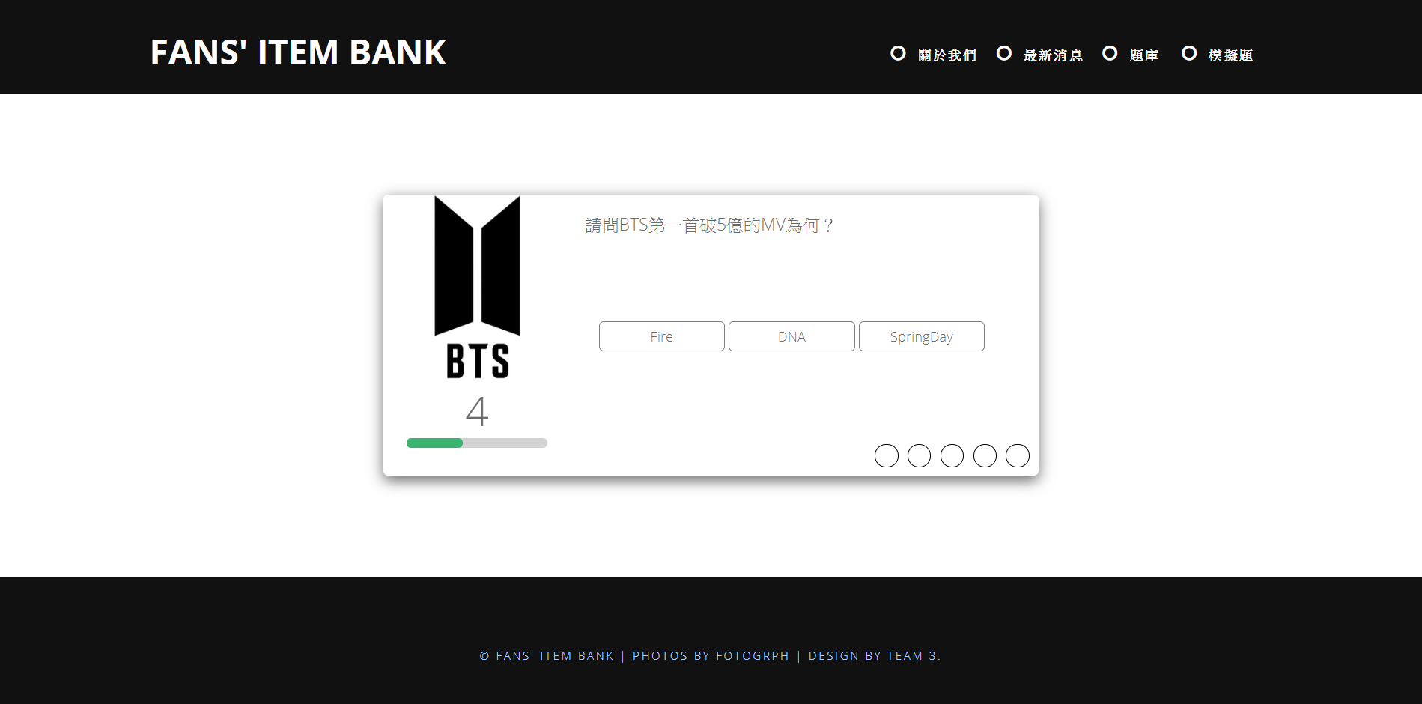
模擬題

Slide 15
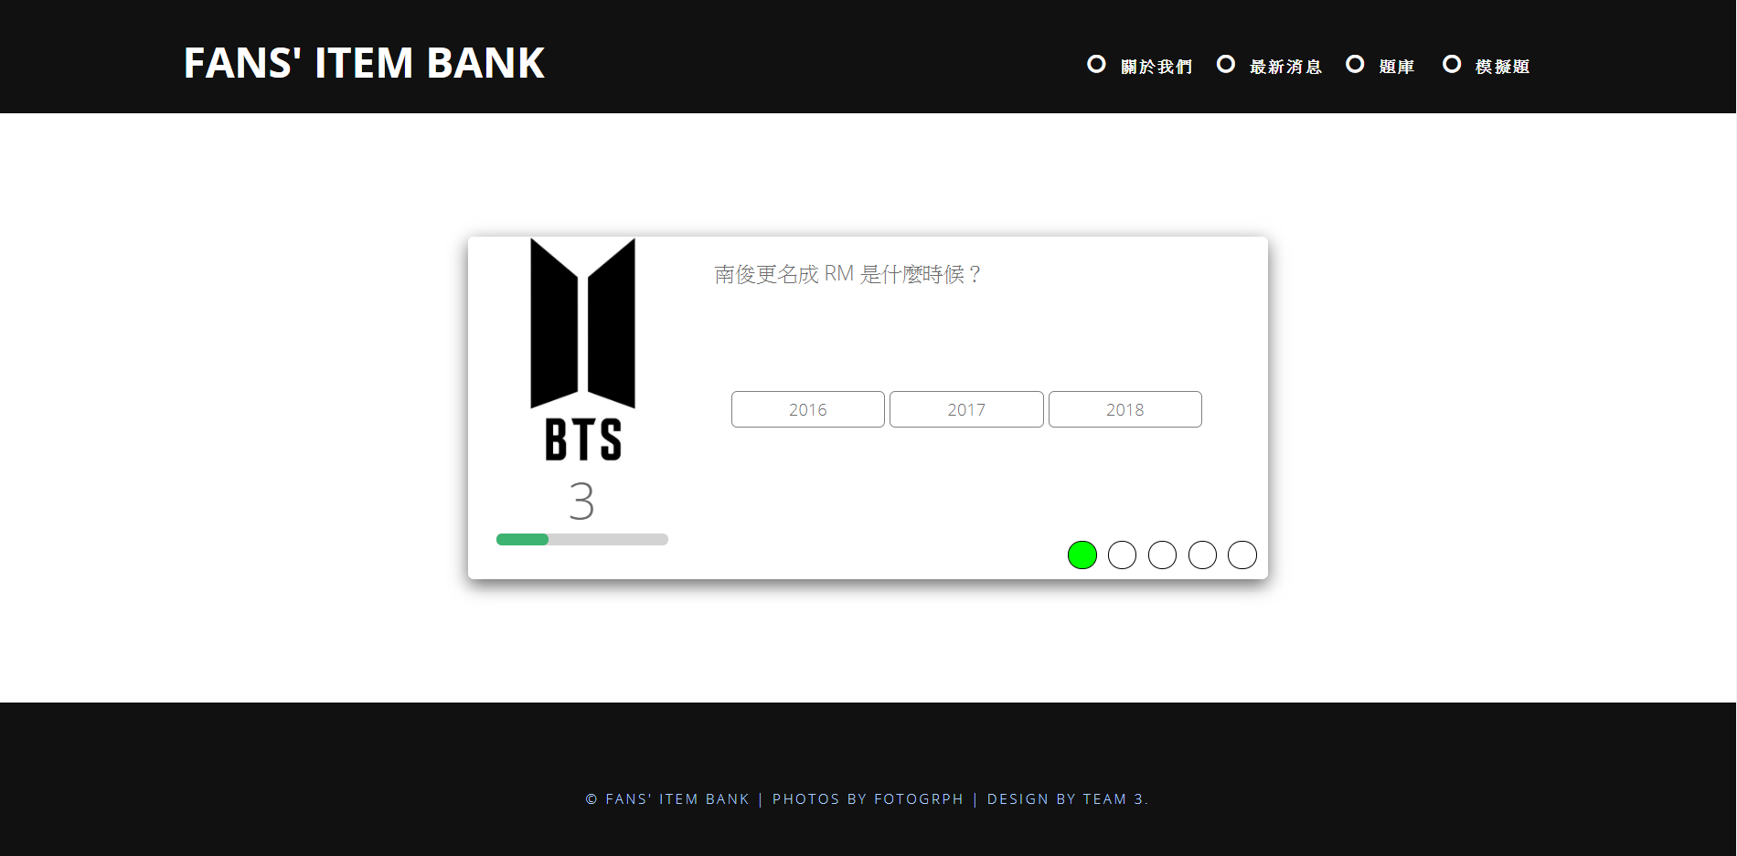
模擬題

Slide 16
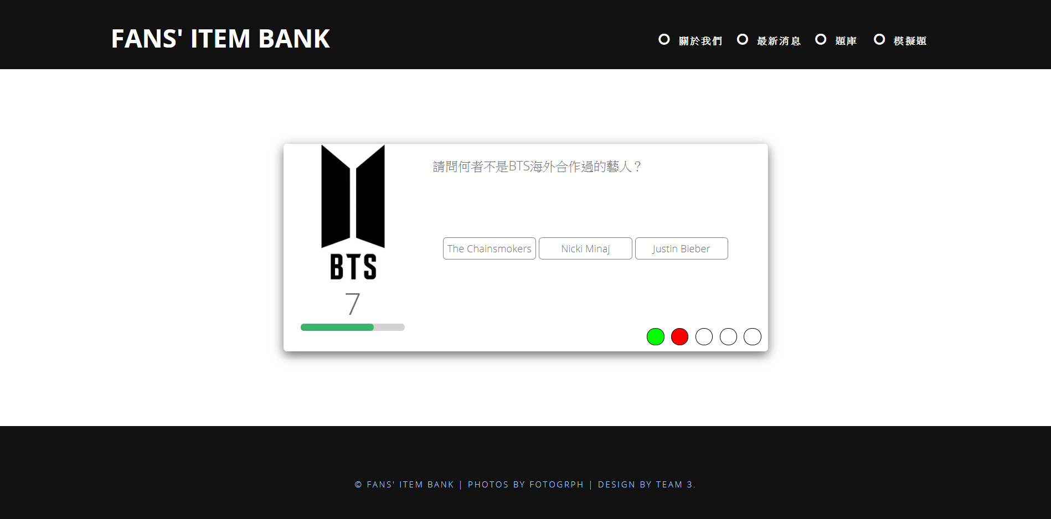

模擬題

Slide 17
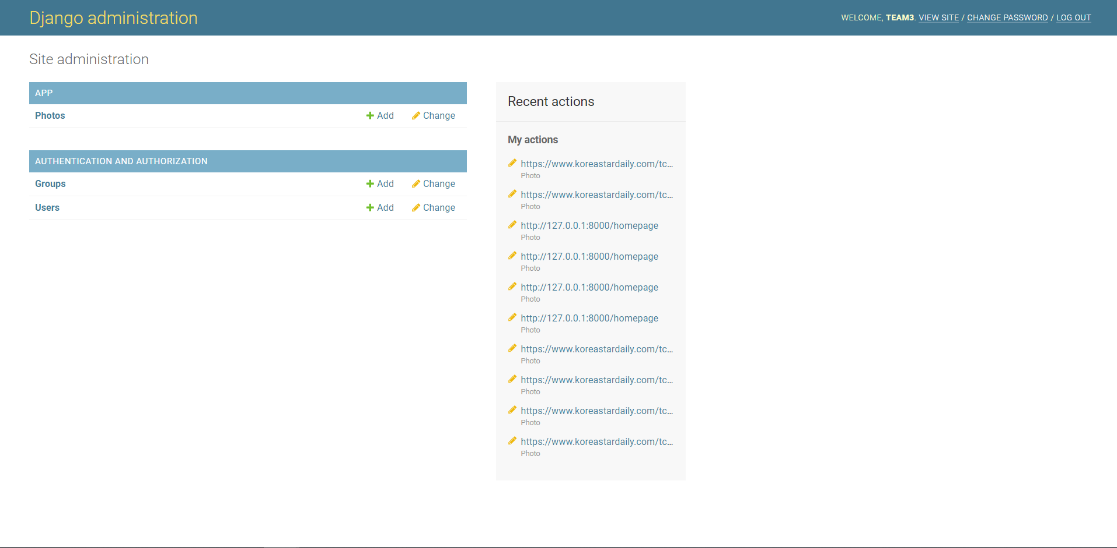

更改最新消息

Slide 18
這是我第一次和同學合作製作網頁，製作的過程中，前端後端都有參與到，我覺得最困難的部分可能就是前後端整合的部分，路徑和物件的概念要搞清楚,很高興在這堂課學習到使用github，包含有自己的網頁和做出一個不錯的網頁。
組員自評
林彥宇
Self-check
這次做網頁我在找資料花的時間超級多的！由於其他組員對這個主題不熟，所以我在講的時候需要一點時間去討論，我做了關於我們和模擬題的部分，另外還用flask做了line-bot的部分是因為因為覺得自己後端都沒有太碰到。課上每次都是速成班，課後都還要很多時間再多研究一下。謝謝組員和組長，大家都辛苦了！
陳彥寬
很高興能夠在這堂課學到如何製作網頁，從前端到後端的整個整合。從完全不會到會，自己也小有成就感，當中當然少不了組員的指導和幫忙。
梁健彬

Slide 19
未來
Future
1.擴充網站上模擬題的題目和增加隨機性
2.手機上的帳號也添加模擬題功能
3.整理出更多大勢團體的題庫

Slide 20


